Slide 1
《前端架构：从入门到微前端》第九章读书笔记
演讲人—景明

Slide 2
PART 一
微前端
PART 二
微前端架构
PART 三
为什么需要微前端
PART 四
微前端的技术方式
PART 六
微前端的业务划分
PART 七
微前端的架构设计
PART 八
微前端的架构模式
PART 九
微前端的设计理念

Slide 3
微前端
微前端是一种类似于微服务的架构，它将微服务的理念应用于浏览器端，即将单页面前端应用由单一的单体应用转变为把多个小型前端应用聚合为一的应用。各个前端应用还可以独立开发、独立部署。
Notes:
其他费用单笔超5,000元及固定资产单笔超2,000元的采购 提交对公付款单之前，需要先提交采购申请单。

Slide 4
微前端架构
应用自治
单一职责
技术栈无关
应用拆分

Slide 5
微前端架构
应用自治
微前端架构，是多个应用组件的统一应用，这些应用可以交由多个团队来开发。要遵循统一的接口规范或者框架，以便于系统集成到一起，因此相互之间是不存在依赖关系的。我们可以在适当的时候，替换其中任意一个前端应用，而整体不受影响。这也意味着，我们可以使用各式各样的前端框架，而不会互相影响。

Slide 6
微前端架构
单一职责
与微服务类似的是，微前端架构理应满足单一职责的原则。
然而，微前端架构要实现单一职责，并非那么容易。前端面向最终用户，前端需要保证用户体验的连续性。一旦在业务上关联密切，如B页面依赖A页面，A页面又在一定的程度上依赖B页面，拆分开来就没有那么容易。但是如果业务关联少，如一些关于“我们的联系方式”等的页面，使用不多，没有多少难度。因此，一旦面临用户体验的挑战，就要考虑选择其他方式。

Slide 7
微前端架构
技术栈无关
在后端微服务的架构中，技术栈无关是一个相当重要的特性。后端可以选用合适的语言和框架来开发最合适的服务，服务之间使用API进行通信即可。但是对于微前端架构来说，虽然拥有一系列的JavaScript语言，但是前端框架是有限的，即使在某个微前端架构里实现了框架无关，也并不是那么重要。框架之间的差距并不大，一个框架能做的事情，另一个框架也能做，这一点便不如后端。使用Java解决不了的人工智能部分，可以交给Python。

Slide 8
为什么需要微前端
为什么需要微前端
遗留系统迁移。
聚合前端应用。
热闹驱动开发

Slide 9
微前端的技术方式
路由分发式。通过HTTP服务器的反向代理功能，将请求路由到对应的应用上。
前端微服务化。在不同的框架之上设计通信和加载机制，以在一个页面内加载对应的应用。
微应用。通过软件工程的方式，在部署构建环境中，把多个独立的应用组合成一个单体应用。
微件化。开发一个新的构建系统，将部分业务功能构建成一个独立的chunk 代码，使用时只需要远程加载即可。
前端容器化。将iframe作为容器来容纳其他前端应用。
应用组件化。借助于Web Components技术，来构建跨框架的前端应用。

Slide 10
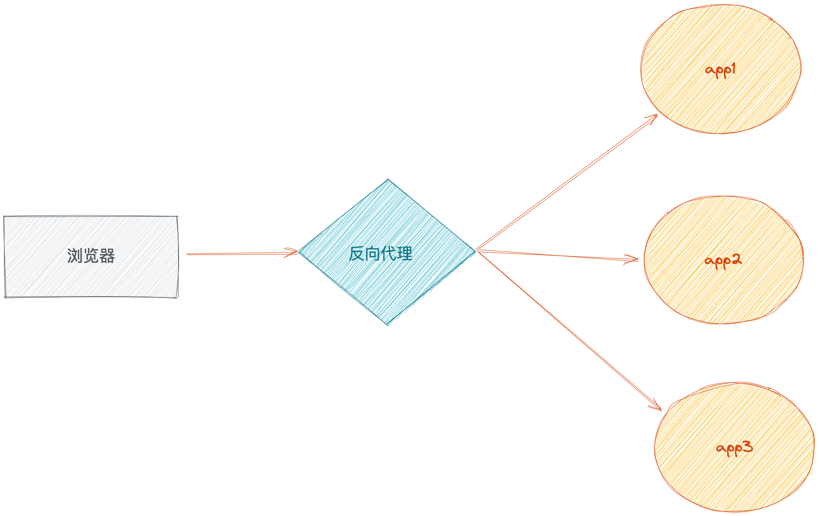
微前端的技术方式
路由分发式
路由分发式微前端，即可通过路由将不同业务分发到不同的独立前端应用上。通常可以通过 nginx 上配置反向代理实现，或者通过应用框架自带的路由来处理。

Slide 11
微前端的技术方式
路由分发式
数据传递
localStorage
cookie
query
...

Slide 12
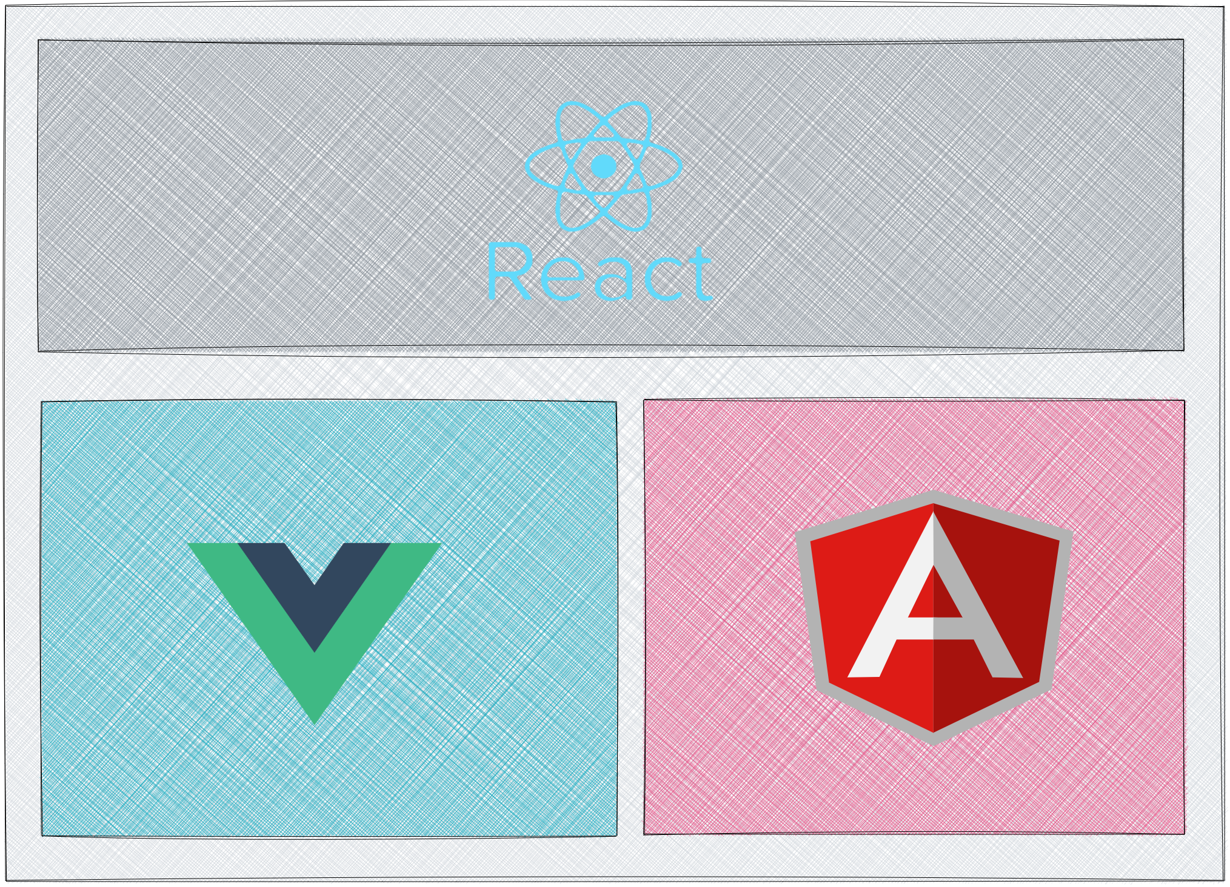
微前端的技术方式
前端微服务化
前端微服务化，是微服务在前端的实施，每个前端应用都完全独立、自主运行，最后通过模块化的方式组合出完整的前端应用

Slide 13
微前端的技术方式
前端微服务化
在页面对应的地方加入或者创建DOM。
在用户操作时，加载对应的应用，并能卸载应用。

Slide 14
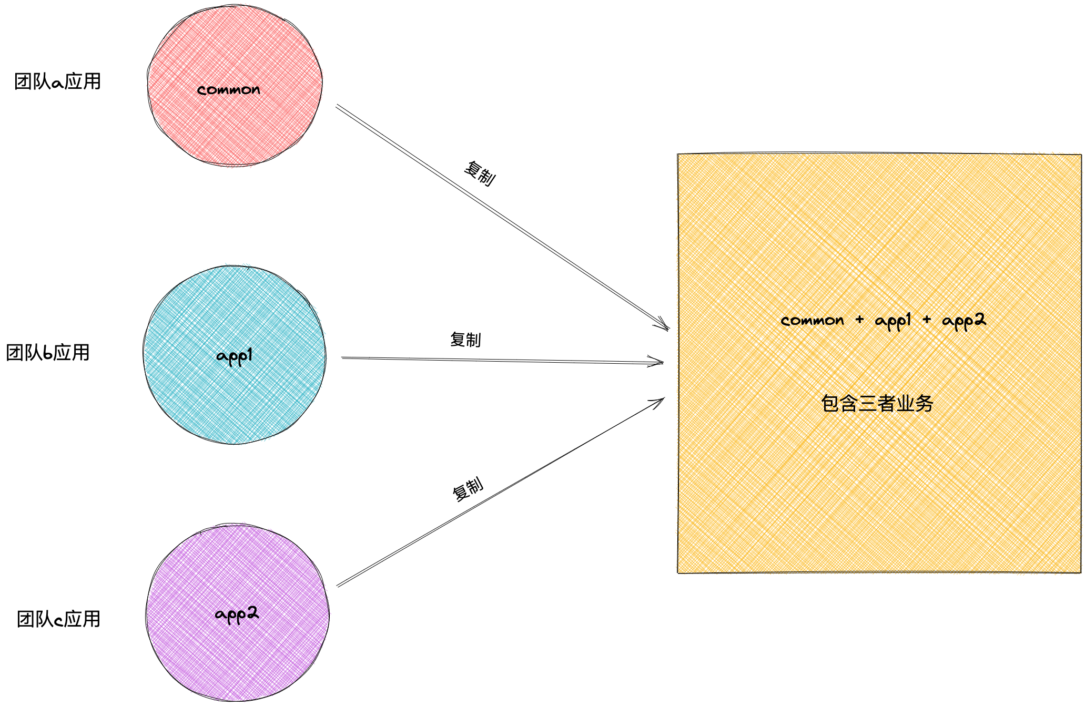
微前端的技术方式
微应用化
微应用化，是指在开发时应用都是单一独立的形式存在，而在运行时，则通过构建系统合并这些应用，并组合成一个新的应用。

Slide 15
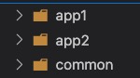
微前端的技术方式
微应用化
采用的架构往往是通过业务作为主目录，把应用的代码复制到对应的目录下，通过一些通用的共享模块进行使用。
使用单一前端框架

Slide 16
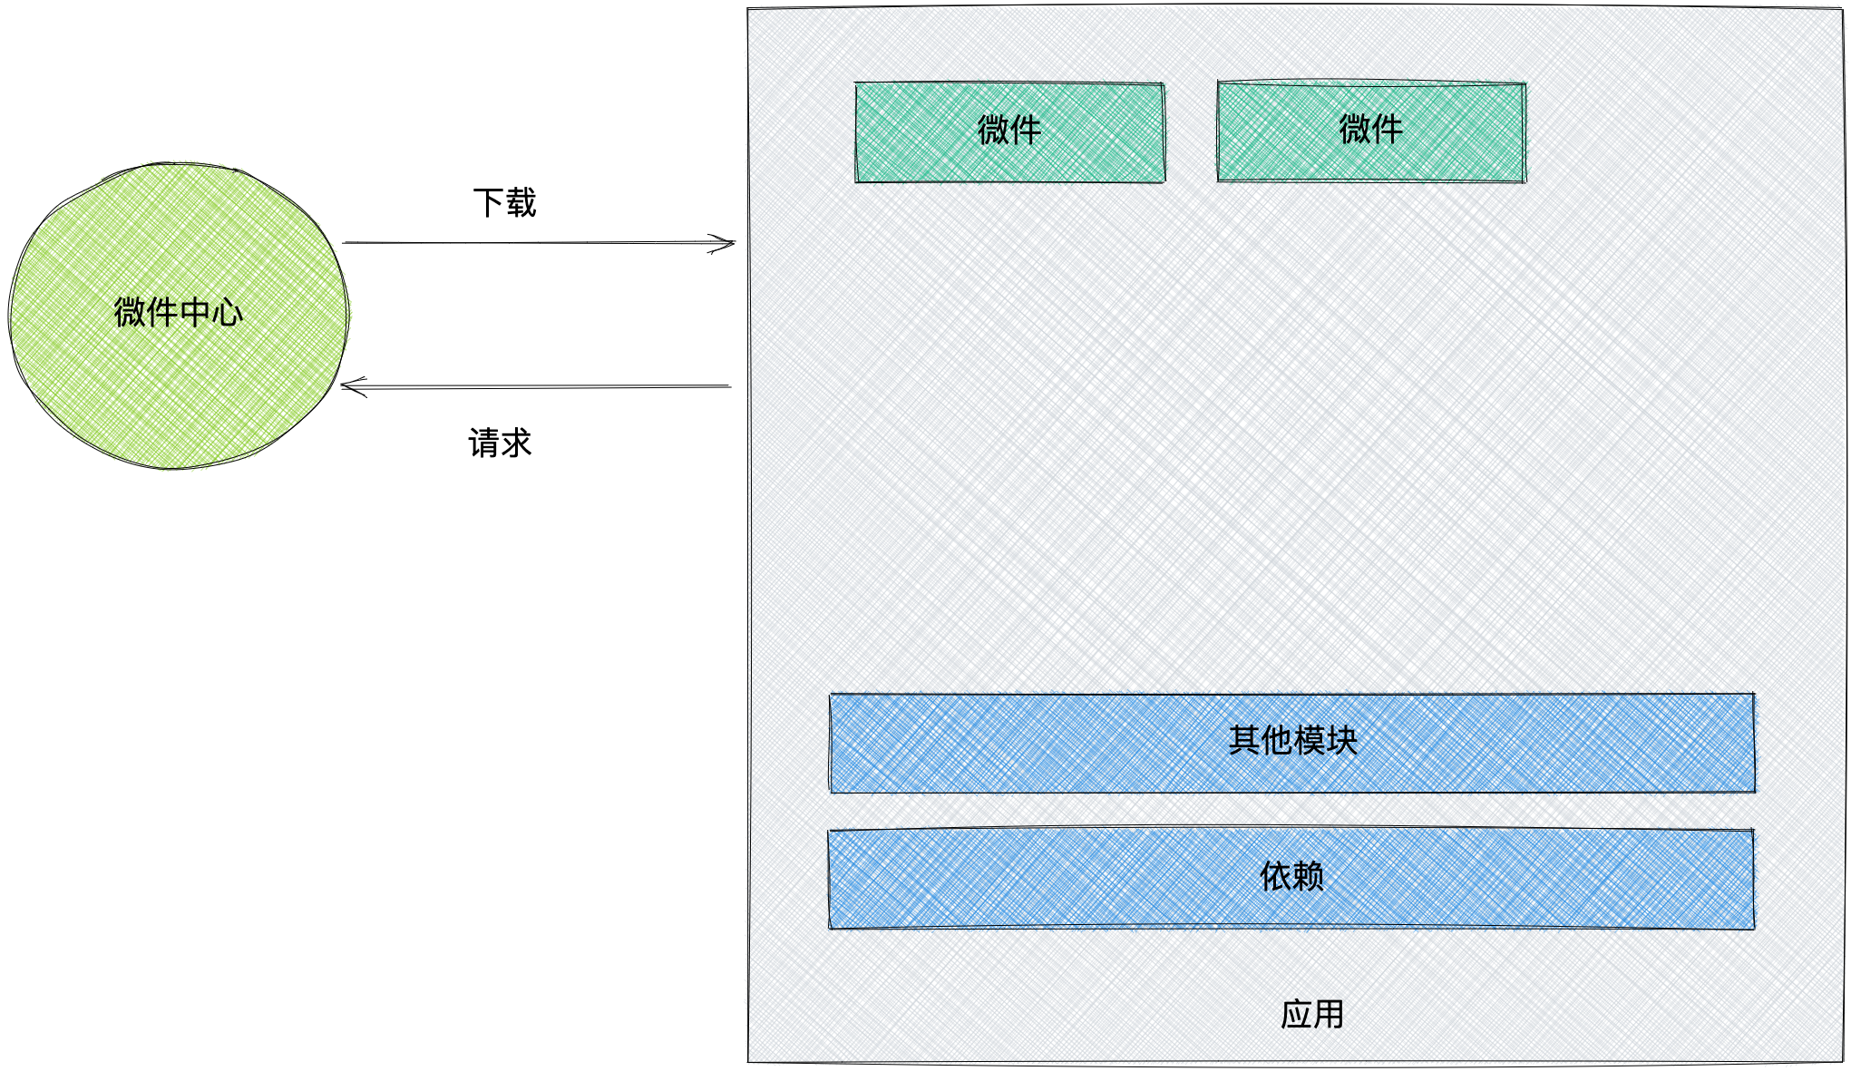
微前端的技术方式
微件
微前端下的微件化则指的是，每个业务团队编写自己的业务代码，并将编译好的代码部署（上传或者放置）到指定的服务器上。在运行时，我们只需要加载相应的业务模块即可。在更新代码的时候，我们只需要更新相应的模块即可

Slide 17
微前端的技术方式
微件
持有一个完整的框架运行时及编译环境。这用于保证微件能正常使用，即可调用框架API等。
性能受影响。应用由提前编译变成运行时才编译，会造成一些性能方面的影响——具体视组件的大小而定。
提前规划依赖。如果一个新的微件想使用新的依赖，需要从上游编译引入。

Slide 18
微前端的技术方式
微件
分包构建出来的独立代码，如webpack构建出来的chunk文件。
使用DSL的方式编写出来的组件。

Slide 19
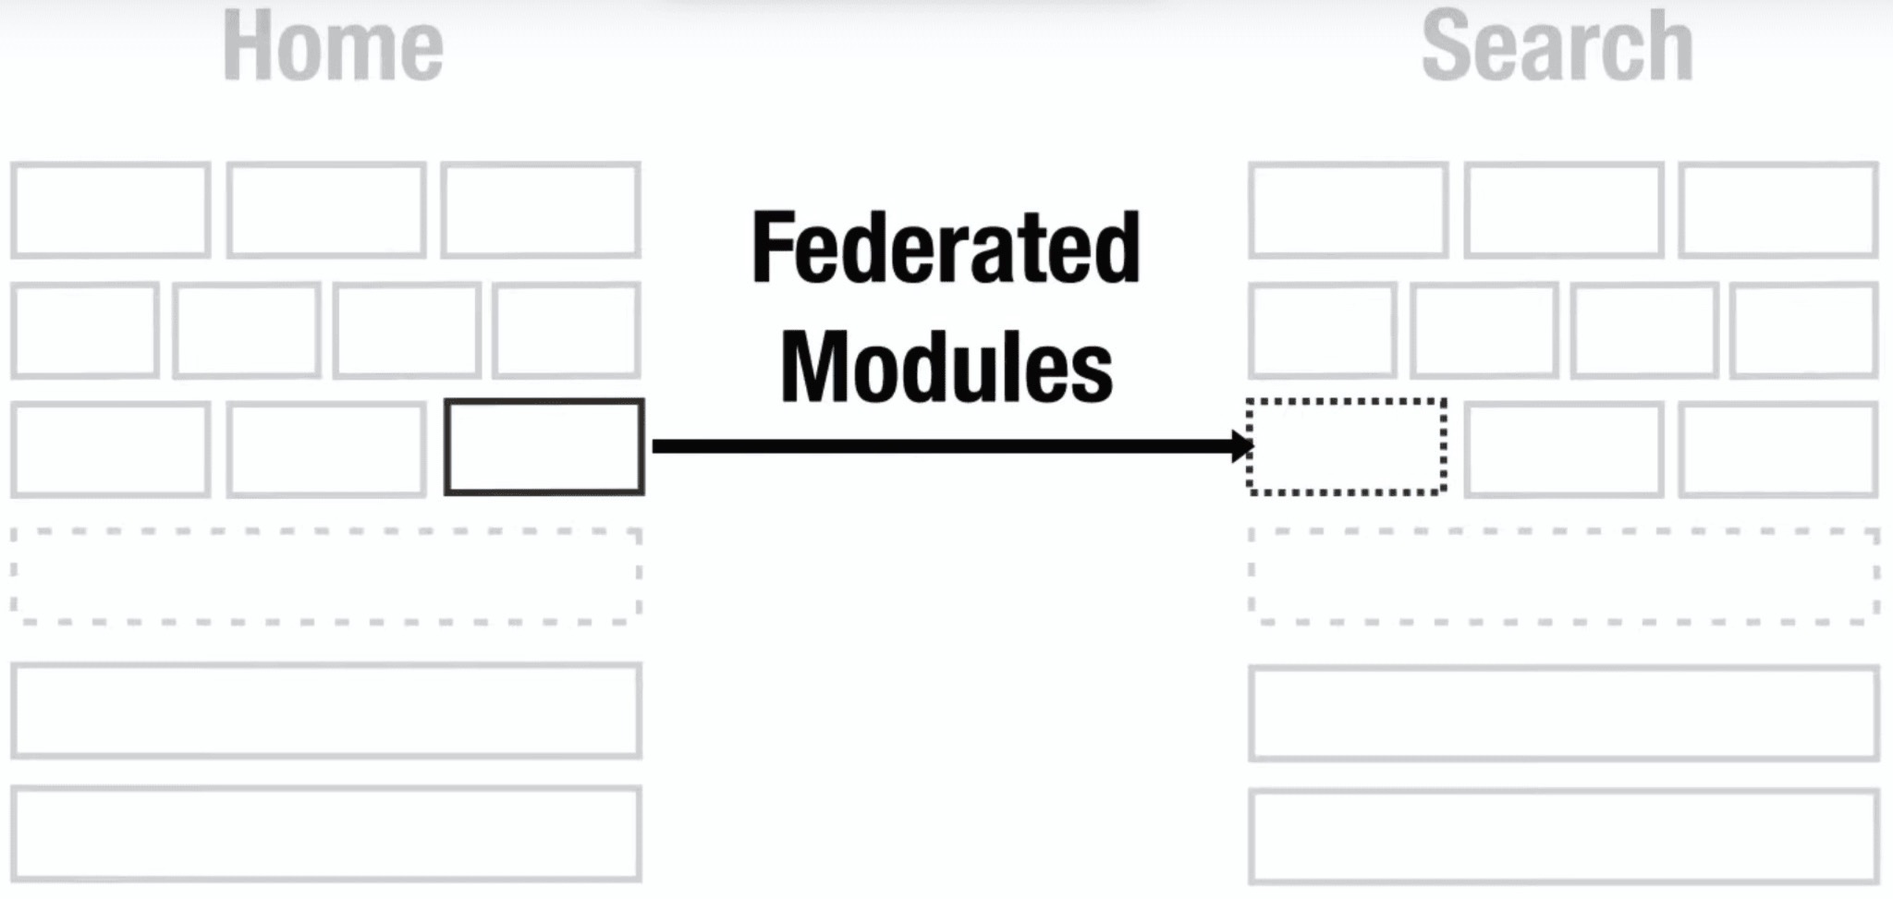
微前端的技术方式
微件

Slide 20
微前端的技术方式
前端容器 iframe
iframe便相当于创建了一个全新的独立的宿主环境，类似于沙箱隔离，它意味着前端应用之间可以相互独立运行。

Slide 21
微前端的技术方式
前端容器 iframe
网站不需要SEO支持。
拥有相应的应用管理机制。
加载
通讯

Slide 22
微前端的技术方式
前端容器 iframe
url 不同步。浏览器刷新 iframe url 状态丢失、后退前进按钮无法使用。
UI 不同步，DOM 结构不共享。
全局上下文完全隔离，内存变量不共享。
慢。每次子应用进入都需要次浏览器上下文的重建、资源重新加载。

Slide 23
微前端的技术方式
结合 Web Components
Web Components 是一套不同的技术，允许您创建可重用的定制元素（它们的功能封装在您的代码之外）并且在您的 Web 应用中使用它们

Slide 24
微前端的技术方式
结合 Web Components
重写现有的前端应用。
上下游生态系统不完善。缺乏相应的一些第三方控件支持。
系统架构复杂。当应用被拆分为一个又一个的组件时，组件间的通讯就成了一个特别大的麻烦

Slide 25
微前端的业务划分方式
按照业务拆分。
按照权限拆分。
按照变更的频率拆分。
按照组织结构拆分。
跟随后端微服务划分。

Slide 26
微前端的架构设计
组件与模式库。
应用通信机制。
数据共享机制
专用的构建系统（可选）。

Slide 27
微前端的架构模式
基座模式
自组织模式

Slide 28
微前端的架构模式
应用发现。让主应用可以寻找到其他应用。
应用注册。即提供新的微前端应用，向应用注册表注册的功能。
第三方应用注册。即让第三方应用接入系统中。
访问权限等相关配置

Slide 29
微前端设计理念
中心化：应用注册表。
标识化应用。
应用生命周期管理。
高内聚，低耦合

Slide 30
微前端设计理念
应用生命周期管理
当用户单击某个链接时，相应的系统需要加载相应的应用，在这个过程中，还需要用加载动画来响应用户的行为，并创建应用所需要的DOM节点，将应用挂载到相应的DOM节点上，然后运行应用。当用户不需要这个应用时，我们可以选择卸载应用，或者继续保留应用。这几个步骤所做的事情，就体现了应用的生命周期。

Slide 31
微前端设计理念
应用生命周期管理
1. 加载应用。
2. 运行应用。
3. 卸载应用。

Slide 32
微前端设计理念
应用生命周期管理
Single-SPA
load：决定加载哪个应用，并绑定生命周期。
bootstrap：获取静态资源。
mount：安装应用，如创建DOM节点。
unload：删除应用的生命周期。
unmount：卸载应用，如删除DOM节点、取消事件绑定。

Slide 33
微前端设计理念
高内聚，低耦合

Slide 34
谢谢观看
Notes:
问题三：财务部的个人打款时间？-------答案：每月25号前的每周五

